Slide 1
О проведении
Года педагога и наставника в Республике Татарстан

Slide 2
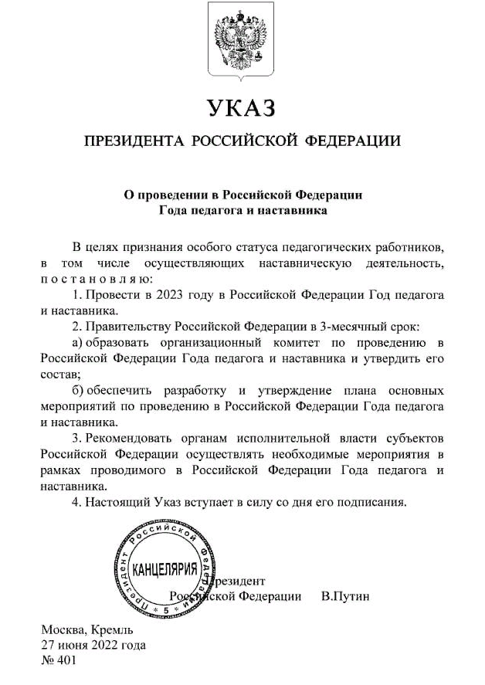
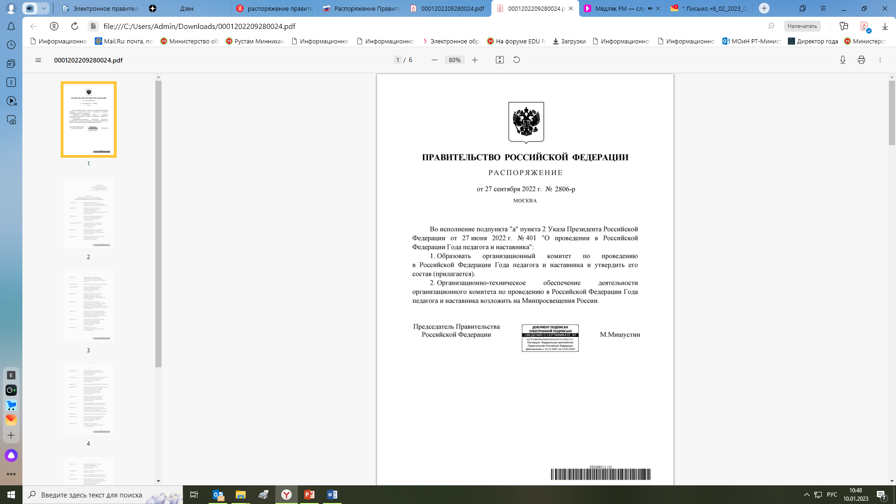
Указ Президента РФ от 27.06.2022 № 401 «О проведении в Российской Федерации Года педагога и наставника»
Распоряжение Правительства РФ от 27.09.2022
№ 2806-р «Об утверждении состава организационного комитета по проведению в Российской Федерации Года педагога и наставника»

Slide 3
Проект федерального плана о проведении Года педагога и наставника в 2023 году в Российской Федерации состоит из 3 разделов
Раздел. 1. Наиболее значимые федеральные мероприятия Года педагога и наставника
1.1. Мероприятия Минпросвещения России, образовательных организаций, находящихся в ведении Минпросвещения России
1.2. Мероприятия федеральных органов исполнительной власти, органов исполнительной власти субъектов Российской Федерации, иных учреждений и организаций
(форумы, марафоны, телемосты, конкурсы, встречи, награждения, съезды и др.)
Раздел. 2. Регулярные мероприятия Года педагога и наставника
2.1. Мероприятия Минпросвещения России, образовательных организаций высшего образования, находящихся в ведении Минпросвещения России, и субъектов Российской Федерации
2.2. Мероприятия федеральных органов исполнительной власти Российской Федерации, субъектов Российской Федерации, других учреждений и организаций
(профессиональные конкурсы, деловые игры и др.)
Раздел. 3. Основные мероприятия по празднованию в Российской Федерации 200-летия со дня рождения К.Д. Ушинского (28 мероприятий)

Slide 4
ВЫСТАВКИ, АКЦИИ в рамках Года педагога и наставника
1. | Выставка-обзор новинок педагогической литературы «Новые книги в учительском кейсе» | раз в квартал
2. | Выставка-история «Как учились в старину» (о первых школах в стране, республике) | февраль
3. | Фотовыставки «Весёлые мгновенья школьных перемен»/«Улыбка наставника» | март
4. | Выставка-персоналия о выдающихся педагогах «Такая есть профессия - учитель» | апрель
5. | Акция-воспоминание «Школьные годы чудесные» | май
6. | Выставка-словарь «Откуда слово школьное пришло?» (значение самых известных слов, таких как педагог, декан, парта…) | июнь
7. | Выставка-представление «Педагогические идеи древних философов», «Популярные методики преподавания». | июль
8. | Выставка-представление «Педагоги в лицах»/«Великие педагоги, наставники прошлого» | август
9. | Выставка -поздравление «Букет любимому учителю» | сентябрь
10. | Акция-видеопривет «Здравствуй, школа!» | сентябрь
11. | Выставка-поздравление «День учителя - праздник прекрасный» | октябрь
12. | Акция «От всей души» (Изготовление и вручение подарков ветеранам педагогического труда) | октябрь
13. | Выставка-путешествие «По самым старым учебным заведениям Татарстана» | ноябрь
14. | Создание фотоархива «Мой любимый учитель» | в течение года

Slide 5
ВЫСТАВКИ, АКЦИИ в рамках Года педагога и наставника
№п/п | Мероприятие | Дата | Срок предоставления | Ответственный | Форма | Источник
1. | Выставка-обзор новинок педагогической литературы «Новые книги в учительском кейсе» | раз в квартал | До 15 числа | МОиН РТ | Очная выставка Виртуальная выставка Флешмобы и акции • Прямые эфиры • Видеоконтент • Опросы и голосования Важно! Материалы сопровождаются логотипом Года педагога и наставника и специальными хештегами | Информация размещается в социальной сети МОиН РТ (вконтатке) с хештегами #ГодПедагогаНаставника #ГодПедагога2023 #ГодНаставника2023 Ссылка на новость размещается в общей Яндекс форме: https://forms.yandex.ru/u/63d37d133e9d084f240563a2/ Ссылка на новость размещается на онлайн доске Padlet «Год педагога и наставника 2023. Выставки. Акции», дублируется в виде баннера в ГИС ЭО РТ Информация дублируется в социальных сетях образовательных организаций республики
2. | Выставка-история «Как учились в старину» (о первых школах в стране, республике) | февраль | До 15 числа | ГАПОУ «Арский педагогический колледж имени Габдуллы Тукая» | Видео Фотоколлаж Презентация Prezi Флешмобы и акции • Прямые эфиры • Видеоконтент • Опросы и голосования Важно! Материалы сопровождаются логотипом Года педагога и наставника и специальными хештегами | Информация размещается в социальной сети организации (вконтатке) с хештегами #ГодПедагогаНаставника #ГодПедагога2023 #ГодНаставника2023 Ссылка на новость размещается в Яндекс форме: https://forms.yandex.ru/u/63d37d133e9d084f240563a2/ Ссылка на новость размещается на онлайн доске Padlet «Год педагога и наставника 2023. Выставки. Акции», дублируется в виде баннера в ГИС ЭО РТ Информация дублируется в социальных сетях образовательных организаций республики

Slide 6
3. | Фотовыставки «Весёлые мгновенья школьных перемен», «Улыбка наставника» | март | До 15 числа | Педагогические классы (Бугульминский, Приволжский, Авиастроительный р-н) | Фотоколлаж с подписями Презентация Prezi Флешмобы и акции • Прямые эфиры • Видеоконтент • Опросы и голосования Важно! Материалы сопровождаются логотипом Года педагога и наставника и специальными хештегами | Информация размещается в социальной сети организации (вконтатке) с хештегами #ГодПедагогаНаставника #ГодПедагога2023 #ГодНаставника2023 Ссылка на новость размещается в Яндекс форме: https://forms.yandex.ru/u/63d37d133e9d084f240563a2/ Ссылка на новость размещается на онлайн доске Padlet «Год педагога и наставника 2023. Выставки. Акции», дублируется в виде баннера в ГИС ЭО РТ Информация дублируется в социальных сетях образовательных организаций республики
4. | Выставка-персоналия о выдающихся педагогах «Такая есть профессия - учитель» | апрель | До 15 числа | Казанский педагогический колледж | Видео Фотоколлаж Презентация Prezi Флешмобы и акции • Прямые эфиры • Видеоконтент • Опросы и голосования Важно! Материалы сопровождаются логотипом Года педагога и наставника и специальными хештегами | Информация размещается в социальной сети организации (вконтатке) с хештегами #ГодПедагогаНаставника #ГодПедагога2023 #ГодНаставника2023 Ссылка на новость размещается в Яндекс форме: https://forms.yandex.ru/u/63d37d133e9d084f240563a2/ Ссылка на новость размещается на онлайн доске Padlet «Год педагога и наставника 2023. Выставки. Акции», дублируется в виде баннера в ГИС ЭО РТ Информация дублируется в социальных сетях образовательных организаций республики

Slide 7
5. | Акция-воспоминание «Школьные годы чудесные» | май | До 15 числа | Педагогические классы (Кировский, Азнакаевский, Лаишевский, Кукморский р-н) | Видео Фотоколлаж с подписями Презентация Prezi Флешмобы и акции • Прямые эфиры • Видеоконтент • Опросы и голосования Важно! Материалы сопровождаются логотипом Года педагога и наставника и специальными хештегами | Информация размещается в социальной сети организации (вконтатке) с хештегами #ГодПедагогаНаставника #ГодПедагога2023 #ГодНаставника2023 Ссылка на новость размещается в Яндекс форме: https://forms.yandex.ru/u/63d37d133e9d084f240563a2/ Ссылка на новость размещается на онлайн доске Padlet «Год педагога и наставника 2023. Выставки. Акции», дублируется в виде баннера в ГИС ЭО РТ Информация дублируется в социальных сетях образовательных организаций республики
6. | Выставка-словарь «Откуда слово школьное пришло?» (значение самых известных слов, таких как педагог, декан, парта) | июнь | До 15 числа | ГАПОУ «Арский педагогический колледж имени Габдуллы Тукая» | Фотоколлаж Презентация Prezi Флешмобы и акции • Прямые эфиры • Видеоконтент • Опросы и голосования Важно! Материалы сопровождаются логотипом Года педагога и наставника и специальными хештегами | Информация размещается в социальной сети организации (вконтатке) с хештегами #ГодПедагогаНаставника #ГодПедагога2023 #ГодНаставника2023 Ссылка на новость размещается в Яндекс форме: https://forms.yandex.ru/u/63d37d133e9d084f240563a2/ Ссылка на новость размещается на онлайн доске Padlet «Год педагога и наставника 2023. Выставки. Акции», дублируется в виде баннера в ГИС ЭО РТ Информация дублируется в социальных сетях образовательных организаций республики

Slide 8
7. | Выставка-представление «Педагогические идеи древних философов», «Популярные методики преподавания» | июль | До 15 числа | Казанский педагогический колледж | Видео Фотоколлаж Презентация Prezi Флешмобы и акции • Прямые эфиры • Видеоконтент • Опросы и голосования Важно! Материалы сопровождаются логотипом Года педагога и наставника и специальными хештегами | Информация размещается в социальной сети организации (вконтатке) с хештегами #ГодПедагогаНаставника #ГодПедагога2023 #ГодНаставника2023 Ссылка на новость размещается в Яндекс форме: https://forms.yandex.ru/u/63d37d133e9d084f240563a2/ Ссылка на новость размещается на онлайн доске Padlet «Год педагога и наставника 2023. Выставки. Акции», дублируется в виде баннера в ГИС ЭО РТ Информация дублируется в социальных сетях образовательных организаций республики
8. | Выставка-представление «Педагоги в лицах»/«Великие педагоги, наставники прошлого» | август | До 15 числа | Муниципальные методисты | Фото и информация об учителях Презентация Prezi от всего района (об учителях района) Флешмобы и акции • Прямые эфиры • Видеоконтент • Опросы и голосования Важно! Материалы сопровождаются логотипом Года педагога и наставника и специальными хештегами | Размещение информации на онлайн доске Padlet по ссылке: https://padlet.com/cakzn2020/y9mopubsp8v9kh7 Ссылка на новость размещается в Яндекс форме: https://forms.yandex.ru/u/63d37d133e9d084f240563a2/ Ссылка на новость размещается на онлайн доске Padlet «Год педагога и наставника 2023. Выставки. Акции», дублируется в виде баннера в ГИС ЭО РТ Информация дублируется в социальных сетях образовательных организаций республики

Slide 9
9. | Выставка - поздравление «Букет любимому учителю» | сентябрь | До 15 числа | Педагогические классы (Бавлинский, Буинский, Советский р-н) | Видео Фотоколлаж Презентация Prezi Флешмобы и акции • Прямые эфиры • Видеоконтент • Опросы и голосования Важно! Материалы сопровождаются логотипом Года педагога и наставника и специальными хештегами | Информация размещается в социальной сети организации (вконтатке) с хештегами #ГодПедагогаНаставника #ГодПедагога2023 #ГодНаставника2023 Ссылка на новость размещается в Яндекс форме: https://forms.yandex.ru/u/63d37d133e9d084f240563a2/ Ссылка на новость размещается на онлайн доске Padlet «Год педагога и наставника 2023. Выставки. Акции», дублируется в виде баннера в ГИС ЭО РТ Информация дублируется в социальных сетях образовательных организаций республики
10. | Акция-видеопривет «Здравствуй, школа!» | сентябрь | До 15 числа | Педагогические классы (Альметьевский, Высокогорский, Московский р-н) | Видео Презентация Prezi Флешмобы и акции • Прямые эфиры • Видеоконтент • Опросы и голосования Важно! Материалы сопровождаются логотипом Года педагога и наставника и специальными хештегами | Информация размещается в социальной сети организации (вконтатке) с хештегами #ГодПедагогаНаставника #ГодПедагога2023 #ГодНаставника2023 Ссылка на новость размещается в Яндекс форме: https://forms.yandex.ru/u/63d37d133e9d084f240563a2/ Ссылка на новость размещается на онлайн доске Padlet «Год педагога и наставника 2023. Выставки. Акции», дублируется в виде баннера в ГИС ЭО РТ Информация дублируется в социальных сетях образовательных организаций республики

Slide 10
11. | Выставка-поздравление «День учителя - праздник прекрасный» | октябрь | До 15 числа | Педагогические классы (Зеленодольский, Елабужский, Заинский р-н) | Видео Фотоколлаж Презентация Prezi Флешмобы и акции • Прямые эфиры • Видеоконтент • Опросы и голосования Первые лица района отправляют поздравления своим наставникам, педагогам и учителям. Важно! Материалы сопровождаются логотипом Года педагога и наставника и специальными хештегами | Информация размещается в социальной сети организации (вконтатке) с хештегами #ГодПедагогаНаставника #ГодПедагога2023 #ГодНаставника2023 Ссылка на новость размещается в Яндекс форме: https://forms.yandex.ru/u/63d37d133e9d084f240563a2/ Ссылка на новость размещается на онлайн доске Padlet «Год педагога и наставника 2023. Выставки. Акции», дублируется в виде баннера в ГИС ЭО РТ Информация дублируется в социальных сетях образовательных организаций республики
12. | Акция «От всей души» (Изготовление и вручение подарков ветеранам педагогического труда) | октябрь | До 15 числа | Муниципальные методисты | Фотоколлаж Флешмобы и акции • Прямые эфиры • Видеоконтент • Опросы и голосования Важно! Материалы сопровождаются логотипом Года педагога и наставника и специальными хештегами | Размещение информации в социальной сети организации (вконтатке) с хештегами #ГодПедагогаНаставника #ГодПедагога2023 #ГодНаставника2023 Ссылка на новость размещается в Яндекс форме: https://forms.yandex.ru/u/63d37d133e9d084f240563a2/ Ссылка на новость размещается на онлайн доске Padlet «Год педагога и наставника 2023. Выставки. Акции», дублируется в виде баннера в ГИС ЭО РТ Информация дублируется в социальных сетях образовательных организаций республики

Slide 11
13. | Выставка-путешествие «По самым старым учебным заведениям Татарстана» | ноябрь | До 15 числа | ГАПОУ «Арский педагогический колледж имени Габдуллы Тукая» | Видео Фотоколлаж Презентация Prezi Флешмобы и акции • Прямые эфиры • Видеоконтент • Опросы и голосования Важно! Материалы сопровождаются логотипом Года педагога и наставника и специальными хештегами | Информация размещается в социальной сети организации (вконтатке) с хештегами #ГодПедагогаНаставника #ГодПедагога2023 #ГодНаставника2023 Ссылка на новость размещается в Яндекс форме: https://forms.yandex.ru/u/63d37d133e9d084f240563a2/ Ссылка на новость размещается на онлайн доске Padlet «Год педагога и наставника 2023. Выставки. Акции», дублируется в виде баннера в ГИС ЭО РТ Информация дублируется в социальных сетях образовательных организаций республики
14. | Фотоархив «Мой любимый учитель» | в течение года | - | Муниципальные методисты | Фотоколлаж Флешмобы и акции • Прямые эфиры • Видеоконтент • Опросы и голосования Важно! Материалы сопровождаются логотипом Года педагога и наставника и специальными хештегами | Размещение информации на онлайн доске Padlet по ссылке: https://padlet.com/cakzn2020/jkq4kn9277qa30b1 Ссылка на новость размещается в Яндекс форме: https://forms.yandex.ru/u/63d37d133e9d084f240563a2/ Ссылка на новость размещается на онлайн доске Padlet «Год педагога и наставника 2023. Выставки. Акции», дублируется в виде баннера в ГИС ЭО РТ Информация дублируется в социальных сетях образовательных организаций республики

